Slide 1
«Шаблон для создания интерактивной презентации»
Шаблон (или элементы шаблона) можно использовать для конструирования уроков как в 5-7классах, так и в классах любой ступени
Автор материала:
Медведева Татьяна Александровна,
учитель биологии
высшей квалификационной категории
МБОУ Арбатская средняя школа
Таштыпского района
Республики Хакасия
Арбаты – 2018г.
дальше

Slide 2
Правила работы с презентацией
В презентации использованы триггеры: тетрадь, книги.
Переход на следующий слайд - по кнопке «дальше», чтобы исключить случайный переход.
Шаблон презентации сделан с учётом требований ФГОС.
Типы заданий, используемых в презентации, можно применять как на различных этапах урока, так и на разных уроках.
Для открытия новых знаний смело добавляйте свои слайды.
При необходимости вы можете добавить задания по вариантам – просто продублируйте слайд и замените соответствующие объекты.
На слайдах есть заметки-подсказки к слайду для работы.
Скрытые слайды приведены в качестве образцов, Вы их удалите после создания своей презентации.
Дизайн презентации и цветовое оформление Вы также можете менять по своему усмотрению.
Желаю Вам плодотворной работы!
Если нужна помощь, то можете обратиться на сайт в личном сообщении https://урок.рф/user/161982
С уважением, Медведева Т.А.
дальше

Slide 3
Проверим, что учили?
Здесь
Можно
Написать
Вопросы
Для фронтальной проверки
Из домашнего задания
дальше
Notes:
Проверка домашнего задания. Вопросы появляются по щелчку ЛКМ на триггер - книги

Slide 4
Что бы это значило?
Здесь Вы можете вставить или ребус, или загадку , или т.п. для определения темы урока
Ваш ответ
дальше
Notes:
Ответ появляется по щелчку на триггере - тетрадь

Slide 5
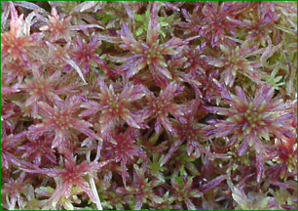
Что бы это значило?
ОБРАЗЕЦ
?
МОХОВИДНЫЕ
дальше
Notes:
Слайд для примера. Вы можете оставить только сам ребус и ответ

Slide 6
Ваша тема урока
Предмет-класс параграф-страницы учебника
Вопросы
Рассматриваемые
На
Уроке
дальше
Notes:
Дата на слайде меняется автоматически. Впишите данные по Вашему уроку.
Тема и вопросы, рассматриваемые на уроке, появляются по щелчку на триггере – тетрадь. Вам только надо их вписать. Вопросов пишите столько, сколько нужно. При необходимости размеры поля просто увеличьте простым протягиванием за угол рамки.

Slide 7
Что нас ждёт на уроке?
Узнать …
Научиться …
Выявить …
Исследовать …
И т.д. (по Вашему плану) …
дальше

Slide 8
Работа с понятиями
Что такое ___________? – самостоятельная работа с понятием – стр. ______
Понятие – здесь у Вас определение понятия из учебника
дальше
Notes:
Триггер – книги – открывает и закрывает шторку-прямоугольник

Slide 9
Органы организма
ОБРАЗЕЦ
Что такое орган? – самостоятельная работа с понятием – стр. 11
Орган – это часть организма, которая выполняет в нём особую функцию и обладает особым строением
дальше
Notes:
Слайд-образец

Slide 10
Вместе работа ладится
Работа в парах
Пользуясь учебником (с. ___), узнайте, что такое ________________?
2. Здесь будет Ваш вопрос (если это нужно по Вашему плану урока)
Вставляем определение понятия для совместной проверки
Вставляем для взаимопроверки ответ на вопрос
дальше
Notes:
Триггер – книги. Ответы появляются поочередно при щелчке по ЛКМ. Чтобы убрать ответы – ещё один щелчок ЛКМ.

Slide 11
ОБРАЗЕЦ
Вместе работа ладится
Работа в парах
Пользуясь учебником (с. 35), узнайте, что такое классификация?
Какие признаки используются при классификации живых организмов?
Классификация организмов –
распределение по группам
Сходство внешнего и внутреннего строения, родственные отношения
дальше
Notes:
Триггер – знак вопроса

Slide 12
Это интересно
Дополнительная информация
Или исторические факты
дальше

Slide 13
Немного отдохнём?
дальше

Slide 14
Заполните пропуски в тексте
Вставляете _______________________________________
Свои ___________________________________.
Предложения __________________________.
Количество _____________________________________.
Сколько ____________________________________________________.
Вам ____________________ надо ________________________
В прямоугольниках ________________________________.
Пишите __________________________
Слова для вставки_________________
Для вставки
Для вставки
Для вставки
Вставка
Для вставки
Вставка
Вставка
Вставка
Вставка
Вставка
Здесь перечислите слова, которые надо вставить в тексте.
При проверке слова появляются последовательно при щелчке по триггеру - тетрадь
дальше

Slide 15
Заполните пропуски в тексте
ОБРАЗЕЦ
Тело моллюсков состоит из _______________________________________
В отличие от кольчатых червей тело моллюсков не __________________.
Тело многих моллюсков покрыто твердой __________________________.
Снаружи тело моллюсков окружено кожной складкой — _____________.
Между телом моллюсков и кожной складкой расположена ___________________________________________________________.
Органами ____________________ одних моллюсков являются жабры, другие моллюски дышат с помощью _______________ .
Кровеносная система моллюсков состоит из _______________и кровеносных сосудов.
Нервная система моллюсков представлена отдельными скоплениями ______________________________________________________________.
Органами _________________ моллюсков служат парные почки.
Туловища, головы и ноги
сегментировано
Минеральной раковиной
мантией
Мантийная полость
дыхания
лёгких
сердца
Нервных узлов (ганглиев), нервных стволов и нервов
выделения
Минеральная раковина; туловище, голова, ноги; сегментировано; мантийная полость; лёгкие; мантия; дыхание; сердце; выделение; нервные узлы (ганглии), нервные стволы, нервы.
дальше
Notes:
Слайд для образца

Slide 16
Подумайте
Выберите три верных ответа из шести и запишите последовательно цифры, под которыми они указаны: Здесь пишите своё задание (сдвиньте прямоугольник и запишите варианты ответов):
Ва
Ри
Анты
От
Ве
Тов
В этот прямоугольник вставляете справочную информацию (пояснения) по заданию.
Справочная информация появляется по щелчку на триггере –книги. Второй щелчок ЛКМ скрывает справочную информацию.
Для проверки ответа – триггер на слове Ответ. Второй щелчок ЛКМ убирает ответ
1 4 6
Ответ: ◻◻◻
дальше
Notes:
Если таких заданий несколько – просто дублируйте слайд.

Slide 17
ОБРАЗЕЦ
Подумайте
Выберите три верных ответа из шести и запишите последовательно цифры, под которыми они указаны: К наружному уху относятся следующие элементы:
Ушная раковина
Молоточек
Наковальня
Слуховой проход
Стремечко
Барабанная перепонка
Наружным ухом называют ушную раковину и слуховой проход. Ушная раковина, представляющая собой хрящевое образование, направляет звуковые волны в слуховой проход, который заканчивается барабанной перепонкой.
1 4 6
Ответ: ◻◻◻
дальше
Notes:
Слайд для образца

Slide 18
Проверим, что запомнили
Подбери соответствующую подпись к рисунку
1
2
3
Вставьте свою картинку.
По щелчку на триггере-тетрадь
Вставьте свою картинку
Ответы «встают
Вставьте свою картинку
на свои места»
Ответ 2
Ответ 1
Ответ 3
дальше
Notes:
Вставьте свои рисунки или картинки. Запишите ответы. По щелчку на триггере – тетрадь– ответы «встают на свои места»
18

Slide 19
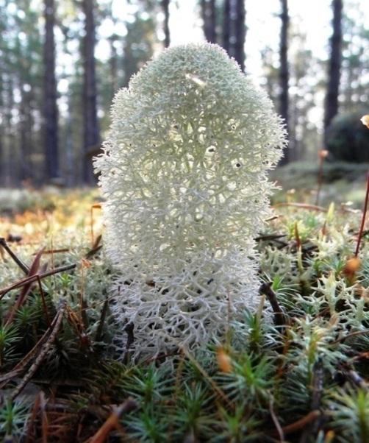
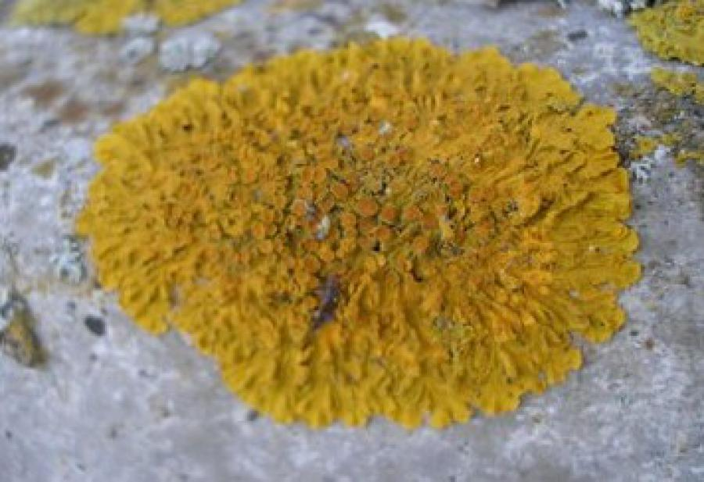
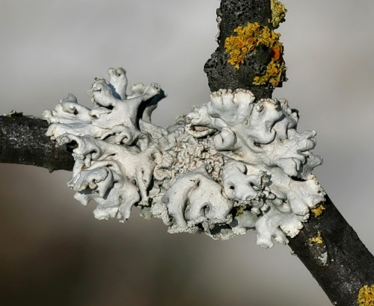
Проверим, что запомнили
ОБРАЗЕЦ
Подбери соответствующую подпись к рисунку
1
2
3
Накипные
Кустистые
Листоватые
дальше
Notes:
Слайд-образец. Вставьте свои рисунки или картинки. Запишите ответы. Триггер - тетрадь
19

Slide 20
Выбери верные утверждения
Здесь
Вы
Пишите
Свои
Утверждения
Количество .
Утверждений
Вы
Можете
Изменить
дальше
Notes:
Правильные утверждения выделяются подчёркиванием по щелчку на триггере – тетрадь. Правильные ответы под №№ 1, 4, 5, 7, 9. Количество утверждений можете изменить.

Slide 21
Выбери верные утверждения
ОБРАЗЕЦ
Тело лишайника называется слоевище.
Лишайники приносят вред природе.
Лишайники очень требовательны к условиям произрастания.
Слоевище лишайника – симбиотический организм, состоящий из гриба и водоросли.
Водоросль лишайника синтезирует органические вещества.
Гриб паразитирует на водорослях, питаясь за их счёт.
Симбиоз – взаимовыгодное сожительство.
Слоевище лишайника только зелёного цвета.
Лишайниками питаются некоторые животные.
Лишайники портят своими выделениями почву.
дальше
Notes:
Правильные утверждения выделяются подчёркиванием по щелчку на триггере – тетрадь. Правильные ответы под №№ 1, 4, 5, 7, 9. Количество утверждений можете изменить.

Slide 22
Домашнее задание
§… –читать и пересказывать
Вопр. ….., стр. ……
*Здесь может быть творческое или дополнительное задание (выполняется по желанию учащегося)
дальше

Slide 23
Сегодня на уроке
Закончить одно из предложений:
Я понял …
Я узнал …
Я разобрался …
Я похвалил бы себя за …
Особенно мне понравилось …
После урока мне захотелось
Меня удивило … и т. п.
дальше

Slide 24
Использованные источники
Шаблон презентации «пруд» -SPecialiST RePack
Веселая мультзарядка
https://www.youtube.com/watch?v=xTIVznmnHok

